Slide 1
監護人講座 開學前準備
Eve Leung 梁曉芙
Anglo-Chinese Students Services

Slide 2
流程
英國寄宿學校須知
機票預訂
訂造校服
入學文件的處理
開學細節
疫情期間處理
監護人如何協助家長和學生

Slide 3
購買機票
看清楚學校提供的Term Dates
由於疫情關係，英國需要所有入境旅客隔離10天¹ ²
^{英航每天都有飛機，國泰/維珍一個禮拜3-4班左右}
^{如果香港繼續隔離，學校容許早走}
^{Half-term 需要留在英國}
^{疫情下機票可以免費改期}
^{先考慮會不會陪子女開學，如不會，先預定同日到達開學的機票}
^{1. 可以付費提早結束隔離（test to release)}
^{2有機會有紅綠燈旅遊形同，綠燈地區免除隔離}
Notes:
Roedean term time
Case 5: typhoon situation
Case 3: air france situation
CASE 3 – INDIRECT FLIGHT

Slide 4
6月前
已購買9月/12月來回機票
決定是否陪同學生開學，日期和回程安排 不需要多停留英國
準備通知香港學校會退學 （簽證有關）
如選擇科目包括一些不熟悉的科目，可試上補習班 （例如法文，拉丁等）
*2021 大部分航空公司就提供免費改機票日期服務

Slide 5
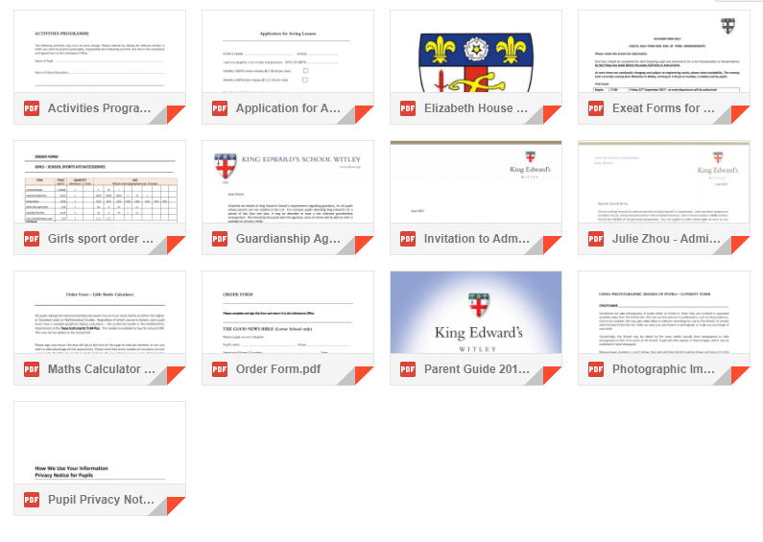
5-7月
收到Welcome Pack
準備申請簽證， 預約肺結核證明書，cas letter, 學校學歷證明信，網上申請，親自到簽證中心，全部文件需要正本
如果就讀GCSE 或A-level 需要完成選課
Notes:
Welcome PACK - KESW

Slide 6
Welcome Pack
主要內容：
課後活動選擇 ：Activities(免費）,音樂或收費課程
宿舍簡介
假期表格 –開學後填
校服表
PRIVACY
醫療表格
監護人資料表格
開學日安排
文具列表 （例如計數機）
家長同意書 （Internet/電腦使用，校規，零用錢，使用學校設施，學校小店）-看清楚截止日期
家長手冊
拍照同意書

Slide 7
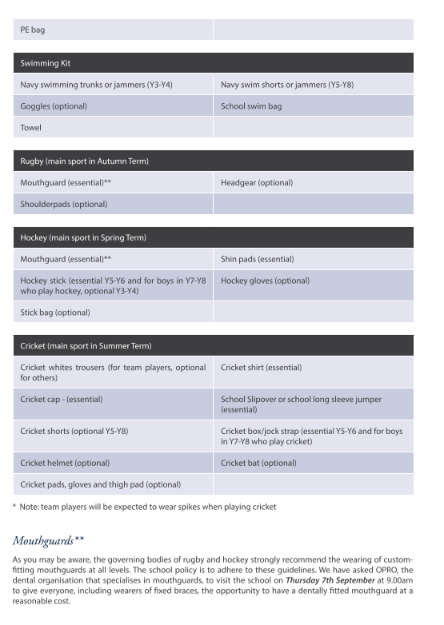
校服
一定要check 是不是網上校服店還是校內店
需要提前預約（5月開始）
可以問同校師兄等關於校服
可以考慮購買二手校服
千萬不要沒有預約到校服店買校服
Notes:
UNIFORM BOOKING

Slide 8
個人物品
根據學校Welcome Pack 購買
不要買超過的用品，如有需要可以網購或假期後帶回去
注意宿舍可以使用的空間

Slide 9
醫療
針卡記錄
長期服用藥品記錄
英國防疫針
免費？HPV /腦炎
平安藥
敏感
香港打covid-19疫苗？
九成都是透過NHS (國民保健)提供
看醫生, 牙醫, 住院都不用收費
有任何問題，一定要告訴學校（例如舍監，Medical Centre）等來處理
簡單的病, 例如傷風感冒等提供止痛藥
需要時候學校會安排醫生
如因為排期問題，學校醫務所會建議到私人診所 （例如Physio)
如果不滿意學校醫療安排，需要請假和監護人帶往倫敦看私家醫生
如有長期病患紀錄一定要通知學校
請家長在學生生病時要平常心面對

Slide 10
私人保險和elite ACS 私家醫生
國際留學生保險
medical
Personal effects
School fee insurance
交通旅遊保
Dr J. Menakaya
Portland Hospital （全英唯一兒童醫院），Hillington Hopsital 兒科醫生
家長可以直接和Dr Menakaya 溝通
如需要英國專屬家庭醫生，需要入學前到診所進行全身檢查
如學校醫療中心提供不到足夠醫療支援，Dr Menakaya 會直接和學校聯絡和提供advice

Slide 11
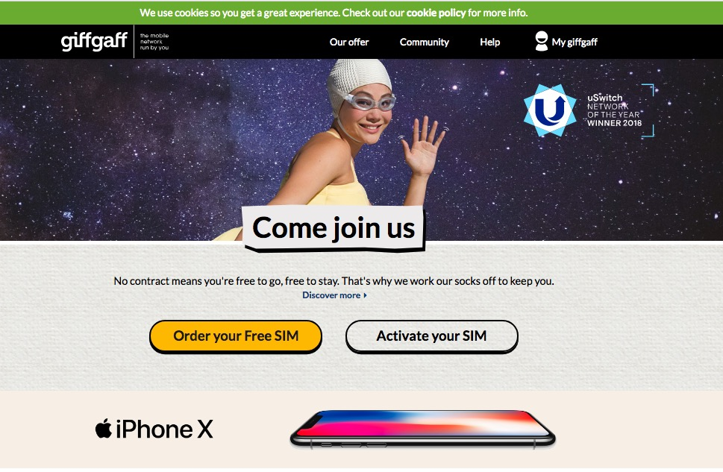
電話卡
每位學生都可以有最多6張giffgaff 電話卡
可以網上透過信用卡增值，或在當地便利店，超級市場購買增值卷
可以決定每月限額 （無線上網等）
假期時候可以決定不增值
父母可以網上查看所用餘額
透過email 把開通方法發給父母
到達後，可以研究網絡流暢程度

Slide 12
監護人工作
在英照顧
監護人主要負責學校聯絡, 簡單如:假期安排，同意書等
嚴重如：Homesick, 生病, 學業問題, 學校和父母需要第三者來交代事情和查詢意見
學生多一個前輩可以問問題
安排假期住宿
疫情期間所有有關安排 （臨時住宿，檢測，特發處理）
可代辦簽證 （$950行政費用）

Slide 13
疫情特別安排
住宿：如學校開放校園，可以臨時更改住宿
出發和回港安排：我們有香港和英國化驗所合作，可以安排任何有關出遊檢測 100%可以出發
如家長未能陪學生開學，我們會派代表從機場接機出發送到學校開學 (會報價收費）
定期zoom 會面 和大家分享最新英國情況

Slide 14
住宿安排 （5月特別講座）/公司條文
大約5-6月時候會透過email 發出住宿申請表格, 請填妥，7/8月會收到配對寄宿家庭通知
需要和學生商量關於來年住宿安排
詳細住宿安排等將會5月由我們host family co-ordinator Gwyn Phillips 講解（英文日後有中文字幕）
所有公司有關條文等上載網頁
將會7月發放學生和家長手冊

Slide 15
溝通方法
所有diamond 家長都有個別whatsapp / signal group
所有家長也可以透過公司whatsapp +852 6810 8836聯絡
主要事情，例如帳單等請用email 聯絡
週末回覆會比較慢，請注意

Slide 16
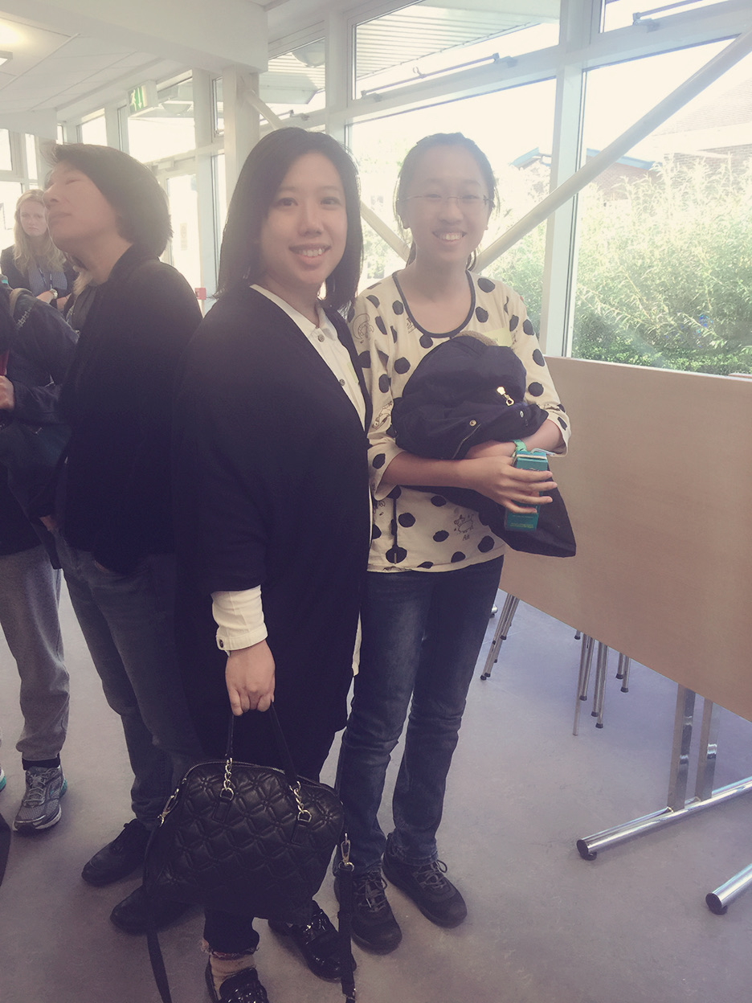
謝謝

